Slide 1
Wirtschaftskrisen: Ursachen & Auswirkungen
Bearbeitet von Kamil Krawczyk (117503)
Institut für Wirtschaftswissenschaften und Finanzwesen ​
Rzeszower Universität 2023/2024​

Slide 2
Präsentationsplan
Definition von Wirtschaftskrisen
Die Hauptarten von Wirtschaftskrisen
Ursachen von Wirtschaftskrisen
Auswirkungen von Wirtschaftskrisen
Maßnahmen zur Prävention und Bewältigung von Wirtschaftskrisen
Beispiele für Wirtschaftskrisen
Zusammenfassung

Slide 3
Definition von Wirtschaftskrisen
Die Wirtschaftskrise ist eine Zeit, in der die globale Wirtschaft starken negativen Schwankungen unterliegt, die durch verschiedene Faktoren wie Finanzkrisen, erhöhte Rohstoffpreise oder politische Unsicherheiten ausgelöst werden können. Diese Krisen führen oft zu einem Rückgang des weltweiten Handels, Investments, einer hohen Arbeitslosigkeit und allgemeiner wirtschaftlicher Instabilität.

Slide 4
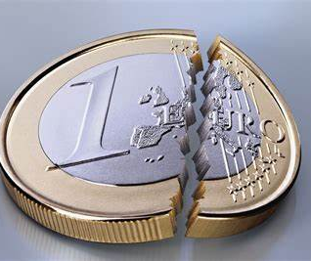
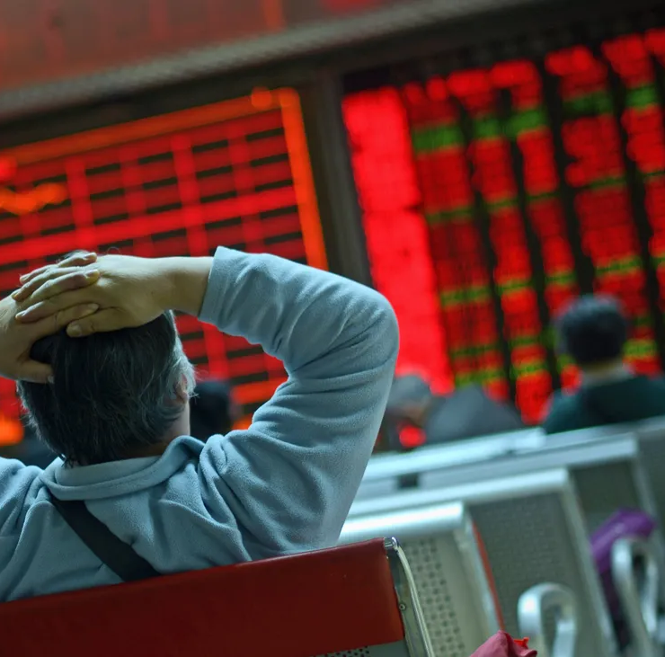
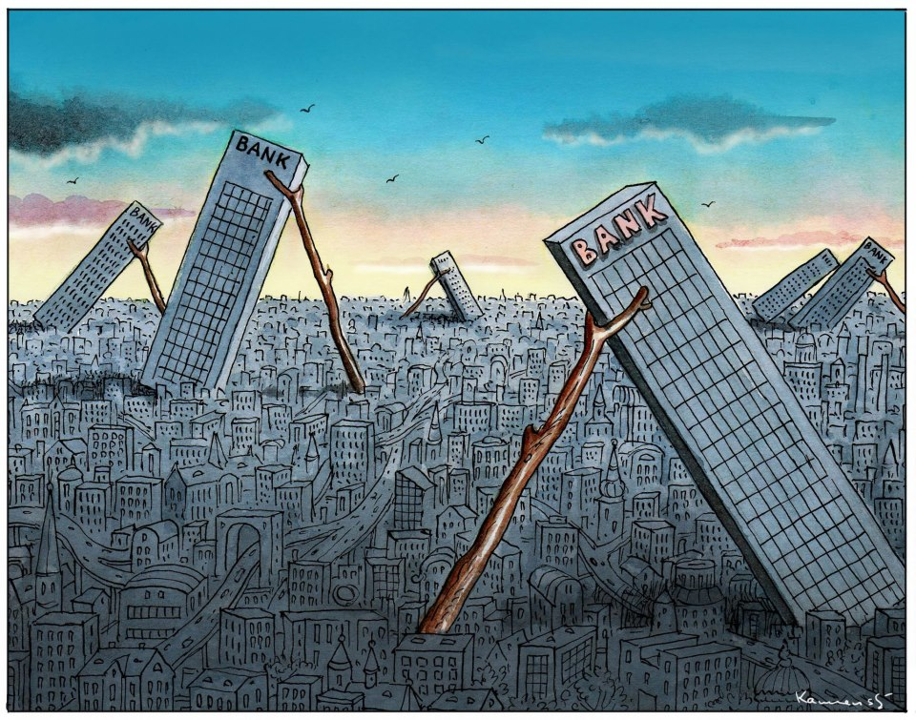
Die Hauptarten von Wirtschaftskrisen
Finanzkrise
Schuldenkrise
Zahlungsbilanzkrise
Währungskrise
Bankenkrise

Slide 5
Ursachen von Wirtschaftskrisen
Globale Faktoren:
Veränderungen in der globalen Nachfrage und Angebot
Handelskonflikte
Übermäßige Spekulation und Finanzmarktexzesse
Nationale Faktoren:
Fehlende oder ineffektive wirtschaftspolitische Maßnahmen
Strukturelle Probleme in der Wirtschaft
Hohe Arbeitslosigkeit oder ein instabiler Arbeitsmarkt

Slide 6
Auswirkungen von Wirtschaftskrisen
Wirtschaftliche Auswirkungen
Rückgang des Bruttoinlandsprodukts (BIP)
zahlreiche Insolvenzen
Anstieg der Arbeitslosigkeit
Zunahme der Einkommensungleichheit
Soziale Auswirkungen
Erhöhung der Zahl der armutsgefährdeten Menschen
Auswirkungen auf das Gesundheitssystem

Slide 7
Maßnahmen zur Prävention und Bewältigung von Wirtschaftskrisen
Maßnahmen der Regierung | Maßnahmen der Zentralbank | Maßnahmen der Unternehmen und Verbraucher
Konjunkturprogramme Förderung von Investitionen Unterstützung von Unternehmen und Arbeitnehmern | Zinssenkungen Quantitative Lockerung Bankenrettung | Kostenreduzierung Umschulung und Weiterbildung Veränderung des Konsumverhaltens

Slide 8
Beispiele für Wirtschaftskrisen
Weltwirtschaftskrise 1929
Finanz- und Wirtschaftskrise ab 2007
Wirtschaftskrise 2020–2021 im Zuge der COVID-19-Pandemie

Slide 9
Zusammenfassung
Die Wirtschaftskrise ist ein komplexes Problem mit großen Folgen.
Sie kann durch weltweite oder nationale Gründe entstehen und betrifft die Wirtschaft und die Gesellschaft.
Um eine Krise zu lösen, müssen die Regierung, die Zentralbank, die Unternehmen und die Verbraucher handeln.
Mit guter Vorbereitung und den richtigen Maßnahmen können die negativen Folgen einer Wirtschaftskrise verringert werden.

Slide 10
Wörterbuch
die Armut | bieda, ubóstwo
die Auswirkung | skutek, następstwo
das Entwicklungsland | kraj rozwijający się
der Finanzmarktinstabilität | niestabilność rynków finansowych
die Folge | konsekwencja, następstwo
die Ölkrise | kryzys naftowy
der Rückgang | zmniejszenie
die Schwankung | wahanie
die Ursache | przyczyna, powód
die Wirtschaftskrise | kryzys gospodarczy
das Wirtschaftswachstum | wzrost gospodarczy

Slide 11
Quellen
https://finanzgrundlagen.de/wirtschaftskrise/
https://www.studysmarter.de/studium/bwl/makrooekonomie-studium/internationale-wirtschaftskrisen/
https://pl.economy-pedia.com/11031559-economic-crisis#:~:text=Rodzaje%20kryzys%C3%B3w%20gospodarczych%20G%C5%82%C3%B3wne%20rodzaje%20kryzys%C3%B3w%20gospodarczych%2C%20kt%C3%B3re,gospodarcza.%20Kryzys%20bilansu%20p%C5%82atniczego.%20Kryzys%20walutowy.%20Kryzys%20bankowy.
https://rebus.club/de
https://www.rechnungswesen-verstehen.de/lexikon/weltwirtschaftskrise.php
https://de.wikipedia.org/wiki/Wirtschaftskrise

Slide 12
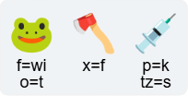
Rebus

Slide 13
Vielen Dank für Ihre Aufmerksamkeit!

